Slide 1



Slide 2


শিক্ষক পরিচিতি
ফাতেহা বেগম
সহকারি শিক্ষক
নোয়াগাঁও-২ সরকারি প্রাথমিক বিদ্যালয়।
নবীগঞ্জ-হবিগঞ্জ।

Slide 3

পাঠ পরিচিতি
শ্রেণিঃ পঞ্চম
বিষয়ঃ বাংলা
অধ্যায়ঃ ৬
পাঠ শিরোনামঃ বীরের রক্তে
স্বাধীন এ দেশ।

Slide 4

শিখনফল

Slide 5
চল, আমরা একটি গান গাই
এক সাগর রক্তের বিনিময়ে বাংলার স্বাধীনতা আনলে যারা আমরা তোমাদের ভুলব না।
দুঃসহ বেদনার এ কণ্টক পথ বেয়ে শোষণের নাগপাশ ছিঁড়লে যারা
আমরা তোমাদের ভুলব না।।

Slide 6

বীরের রক্তে স্বাধীন এ দেশ
অধ্যায়ঃ ৬
পৃষ্টা নং- ২৭

Slide 7
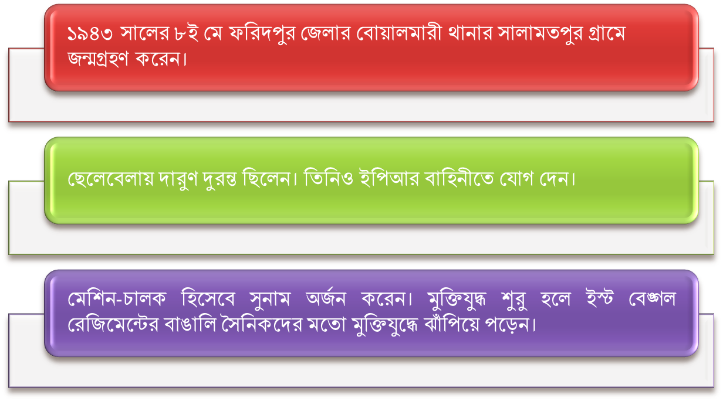
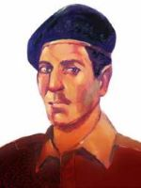

Slide 8
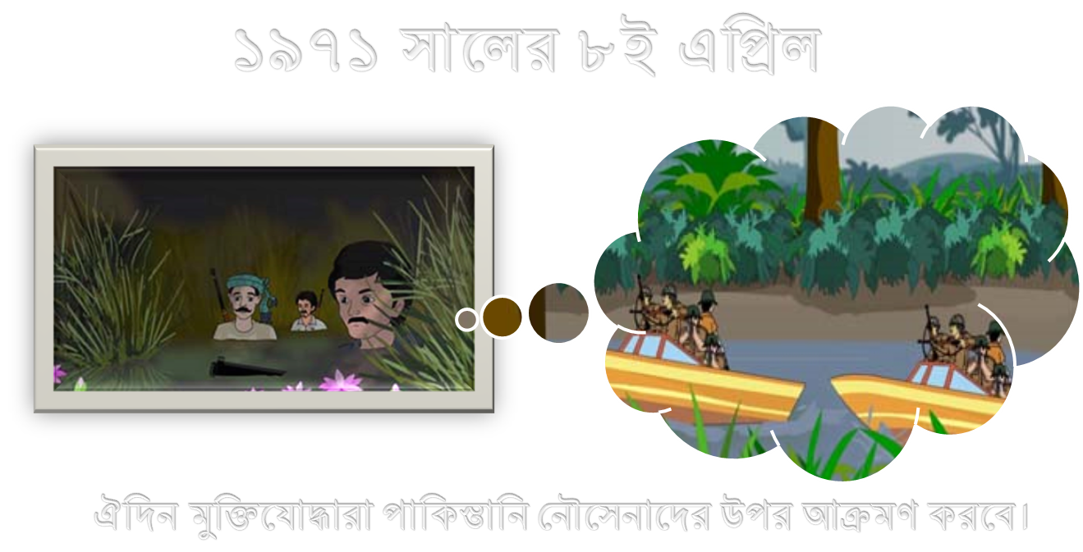
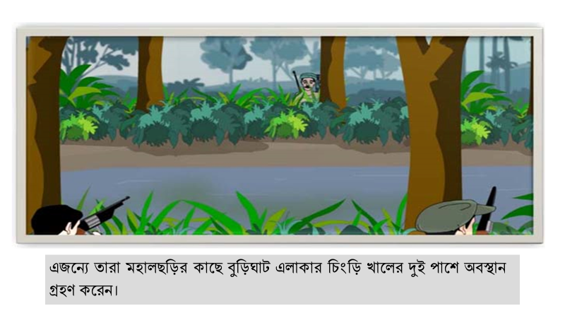

Slide 9
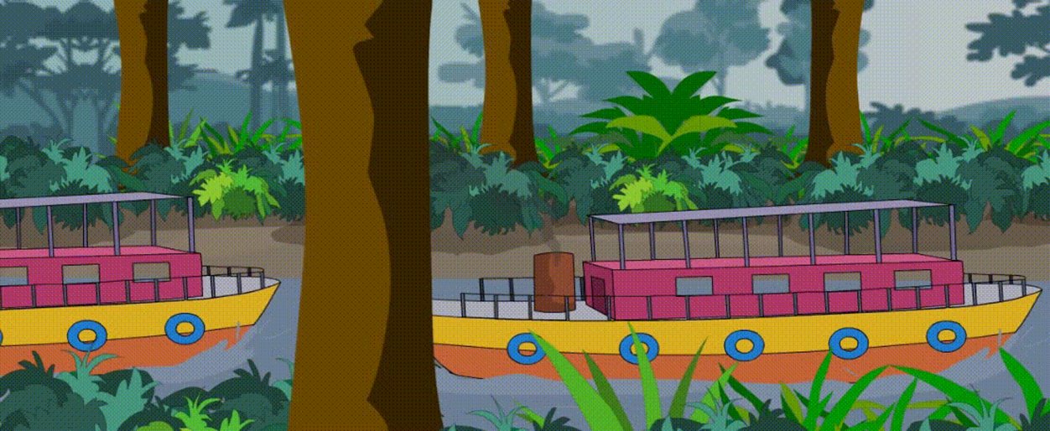


Slide 10
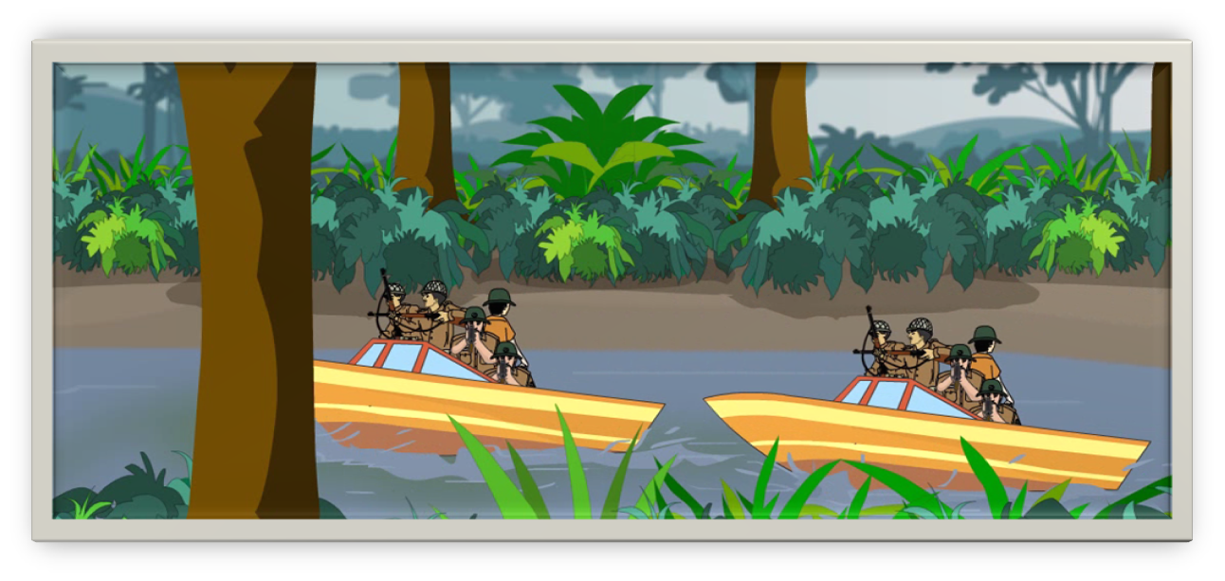
পাকিস্তানি সৈন্যরা যোদ্ধাদার আক্রমণ করতে এগিয়ে আসে ।সাথে নিয়ে আসে সাতটি স্পিডবোট আর দুটি মোটর লঞ্চ

Slide 11
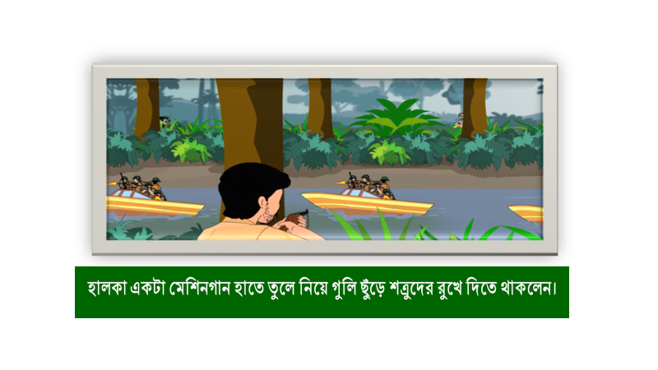
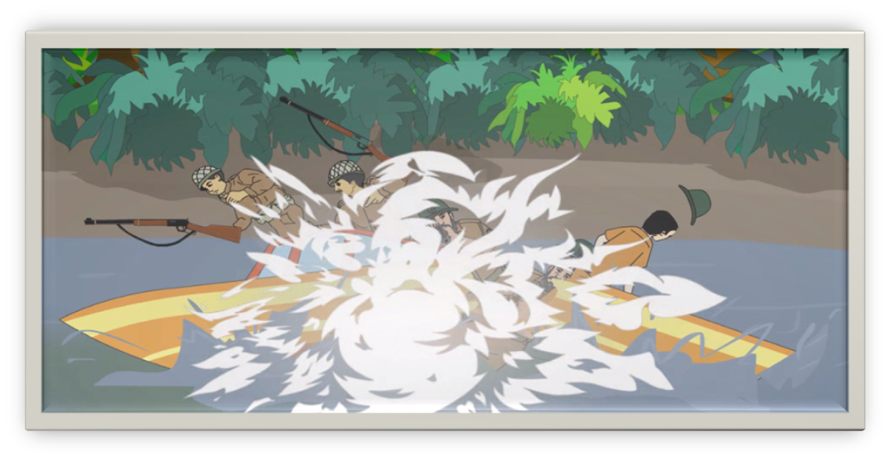

Slide 12
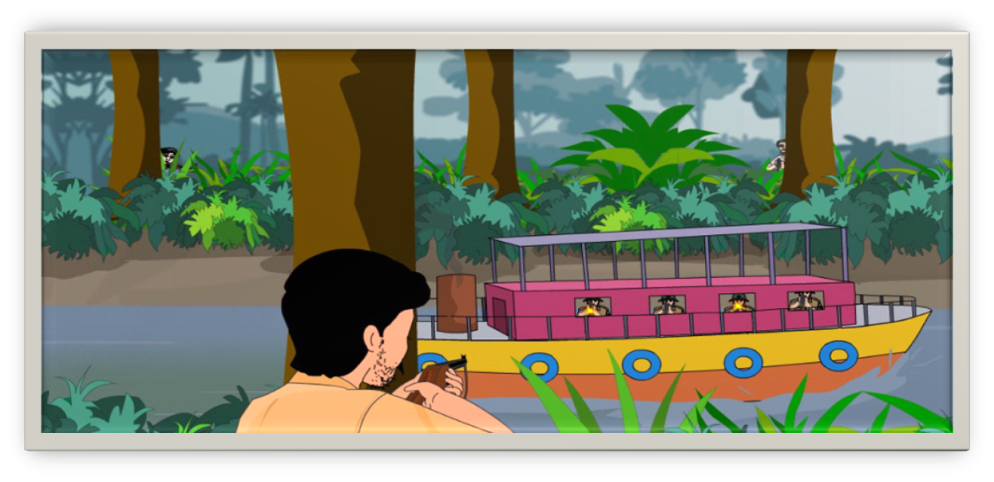
বাকি লঞ্চ দুটো থেকে গুলি ছুঁড়তে তারা পিছু হটতে থাকল।

Slide 13
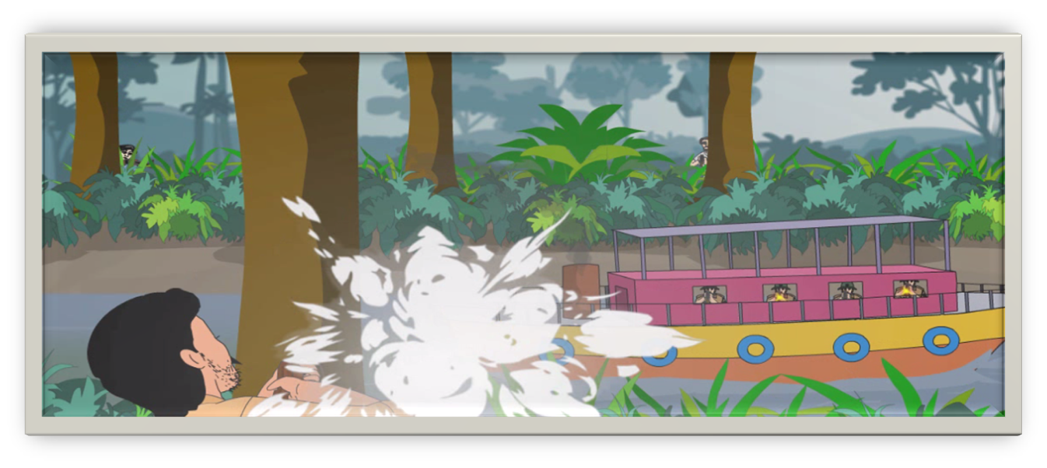
এ রকম মুহূর্তেই হঠাৎ একটা গোলা এসে পড়ল তাঁর উপর , তিনি শহিদ হলেন।

Slide 14
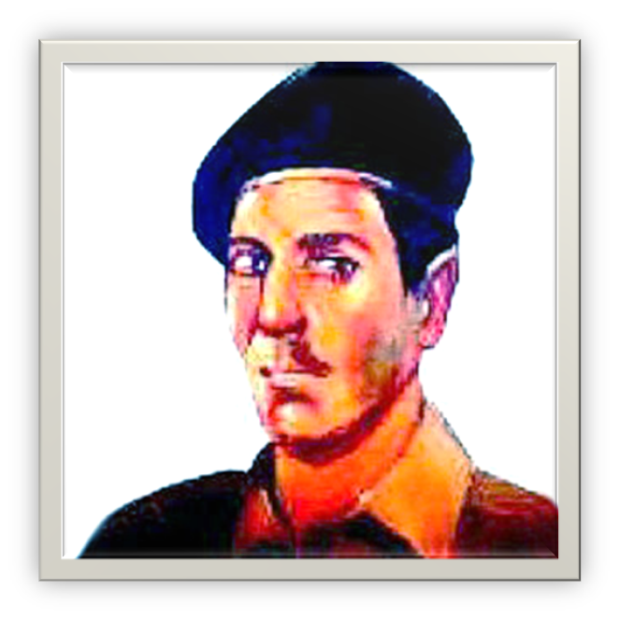


Slide 15
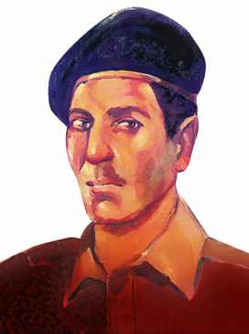
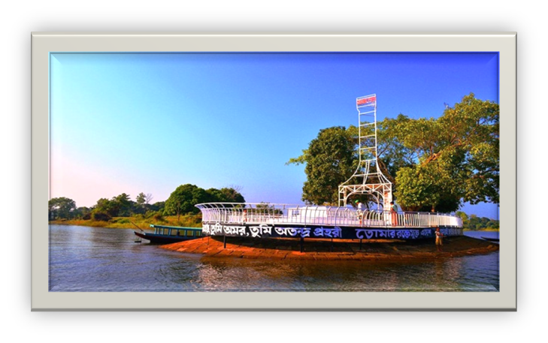
রাঙামাটির জেলার বোর্ড বাজারের কাছে নানিয়ারচরের চিংড়িখালের কাছাকাছি একটি টিলার উপর সমাহিত হন বীরশ্রেষ্ঠ মুন্সী আবদুর রউফ। পরবর্তী সময়ে সমাধিকে স্মৃতিস্তম্ভে রূপান্তরিত করে সরকার।

Slide 16

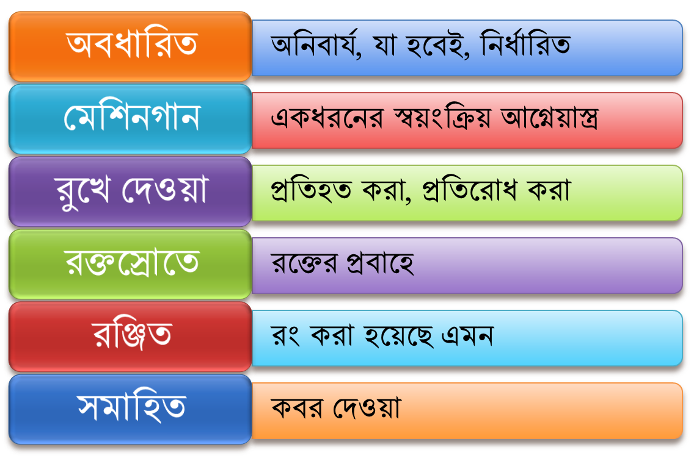

Slide 17
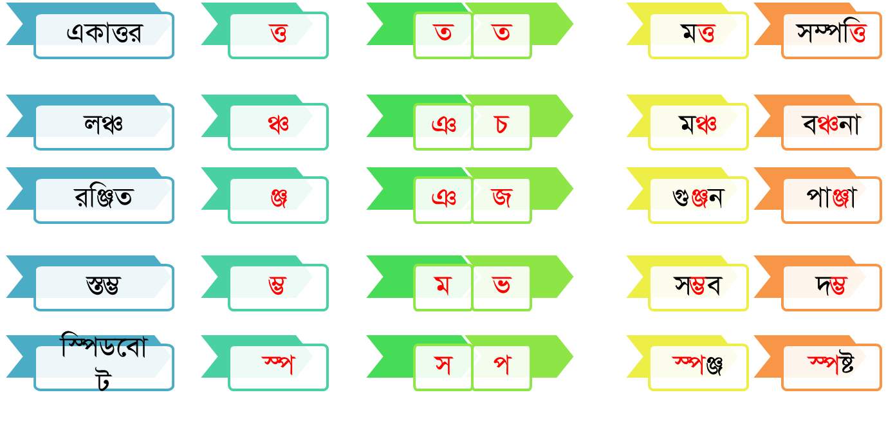
যুক্তবর্ণ গুলো জেনেনিই

Slide 18
  চারটি দলে ভাগ হয়ে পাঠটি অনুশীলন কর।
    ১
    ২
    ৩
    ৪

Slide 19

১ । পাকিস্তানিদের ...................... স্পিডবোট ডুবে গিয়েছিল।
২। মুন্সী আবদুর রউফ ...................... দিয়ে গুলি ছুড়েছিলেন।
৩। তিনি ...................... গ্রামে জন্মগ্রহণ করেন।
৪। তাঁর সমাধিকে ...................... স্মৃতিস্তম্ভে রূপান্তরিত করেন।
৫। মুক্তিযোদ্ধারা পাকিস্তানি ...................... উপর আক্রমণ করেছিল
মেশিনগান
সালামতপুর
নৌসেনাদের
সরকার
সাতটি

Slide 20
1। বাংলাদেশের স্বাধীনতা যুদ্ধে বীরশ্রেষ্ঠ মুন্সী আবদুর রউফ এর অবদান সম্পর্কে 5টি বাক্য লিখ।
2। 1971 সালের 8ই এপ্রিল তারিখে মুক্তিযোদ্ধারা যে সাহসিকতার পরিচয় দিয়েছিলেন তা তোমার নিজের ভাষায় লিখ।

Slide 21


